Slide 1
2020 I-IV

Slide 2
ЗАВХАН АЙМГИЙН НИЙГЭМ, ЭДИЙН ЗАСГИЙН БАЙДАЛ - Үндсэн үзүүлэлт
Үзүүлэлтүүд | хэмжих нэгж | 2017 I-IV | 2018 I-IV | 2019 I-IV | 2020 I-IV | 2020 I-IV 2019 I-IV
ХҮН АМ, НИЙГМИЙН СТАТИСТИКИЙН ҮЗҮҮЛЭЛТҮҮД
Төрсөн хүүхэд | хүн | 308 | 487 | 454 | 440 | 96.9
Бүртгэлтэй ажилгүй иргэд, 4 дугаар сарын эцэст | хүн | 1167 | 1224 | 765 | 916 | 119.7
Халдварт өвчнөөр өвчлөгчид | хүн | 158 | 125 | 253 | 170 | 67.2
Бүртгэгдсэн гэмт хэрэг | тохиолдлын тоо | 62 | 76 | 101 | 82 | 81.2
%

Slide 3
ЗАВХАН АЙМГИЙН НИЙГЭМ, ЭДИЙН ЗАСГИЙН БАЙДАЛ - Үндсэн үзүүлэлт
Үзүүлэлтүүд | хэмжих нэгж | 2017 I-IV |  | 2018 I-IV |  | 2019 I-IV | 2020 I-IV | 2020 I-IV 2019 I-IV
ЭДИЙН ЗАСГИЙН СТАТИСТИКИЙН ҮЗҮҮЛЭЛТҮҮД
Зүй бусаар хорогдсон том мал | мянган толгой | 24.6 |  | 146.6 |  | 15.5 | 82.0
Үүнээс:
- Өвчнөөр хорогдсон мал | мянган толгой | 0.63 |  | 0.025 |  | 0.003 | 0.057
Аж үйлдвэрийн салбарын нийт үйлдвэрлэл: | сая төгрөг | 4832.5 |  | 4423.2 |  | 8182.4 | 7943.9 | 97.1
Үүнээс:
- Боловсруулах аж үйлдвэр | сая төгрөг | 2159.7 |  | 1399.1 |  | 5047.0 | 3725.0 | 73.8
- Цахилгаан, дулааны эрчим хүч үйлдвэрлэл, усан хангамж | сая төгрөг | 2672.8 |  | 3024.1 |  | 3135.0 | 4218.9 | 134.6
%
1 Урьдчилсан гүйцэтгэл
2 Дахин их

Slide 4
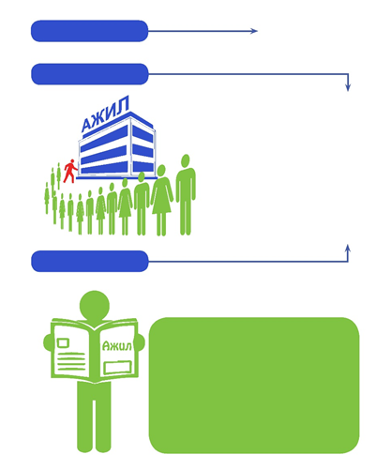
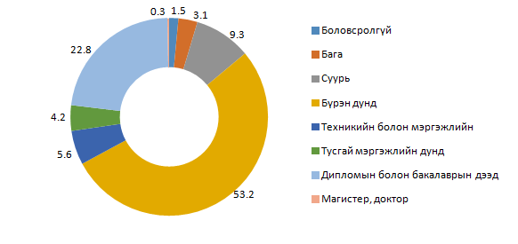
ХҮН АМ, НИЙГМИЙН ҮЗҮҮЛЭЛТ- Хөдөлмөр
БҮРТГЭЛТЭЙ АЖИЛГҮЙ ИРГЭД,
сарын эцэст
БҮРТГЭЛТЭЙ АЖИЛГҮЙ ИРГЭД, боловсролын түвшнээр, 2020 оны 4 дүгээр сарын эцэст, хувиар
2019 IV
765
2020 IV
916
40
2020 IV
Аймгийн хэмжээнд бүртгэлтэй ажилгүй иргэдийн 44.3 хувийг 15-34 насны залуучууд эзэлж байна.

Slide 5
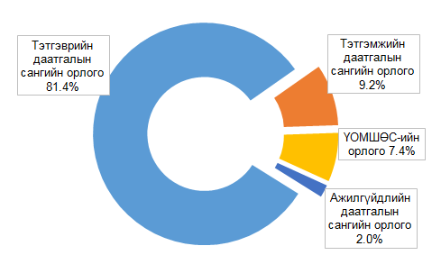
ХҮН АМ, НИЙГМИЙН ҮЗҮҮЛЭЛТ- Нийгмийн даатгал, халамж
Нийгмийн даатгалын сангийн зарлага, /сая төгрөг/
Нийгмийн даатгалын сангийн орлого, төрлөөр, хувиар
Аймгийн хэмжээнд нийгмийн даатгалын сангаас эхний 4 сард 11.4 мянган хүнд 17.4 тэрбум төгрөгийн тэтгэвэр, тэтгэмж олгож, 6.0 тэрбум төгрөгийн нийгмийн даатгалын шимтгэлийн орлогыг төвлөрүүлсэн байна.
Эхний 4 сард 71.4 мянган хүн нийгмийн даатгалд хамрагдсаны 4.0 мянган хүн сайн дурын даатгалд хамрагдсан байна.
.

Slide 6
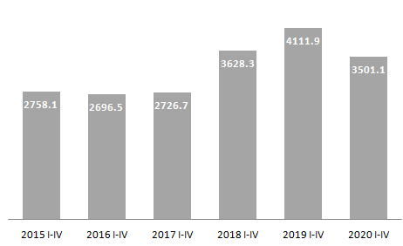
ХҮН АМ, НИЙГМИЙН ҮЗҮҮЛЭЛТ- Нийгмийн даатгал, халамж
Халамжийн сангийн зарцуулалт
/сая төгрөг/
Халамжийн сангийн үйл ажиллагааны эхний 4 сарын мэдээгээр халамжийн тэтгэвэр 1506 хүнд 1305.2 сая төгрөг, нийгмийн халамжийн үйлчилгээ болон хөнгөлөлт 23585 хүнд 2195.9 сая төгрөг нийт 25091 хүнд 3501.1 сая төгрөгийн тэтгэвэр, тэтгэмж, хөнгөлөлтийг үзүүлсэн байна.

Slide 7
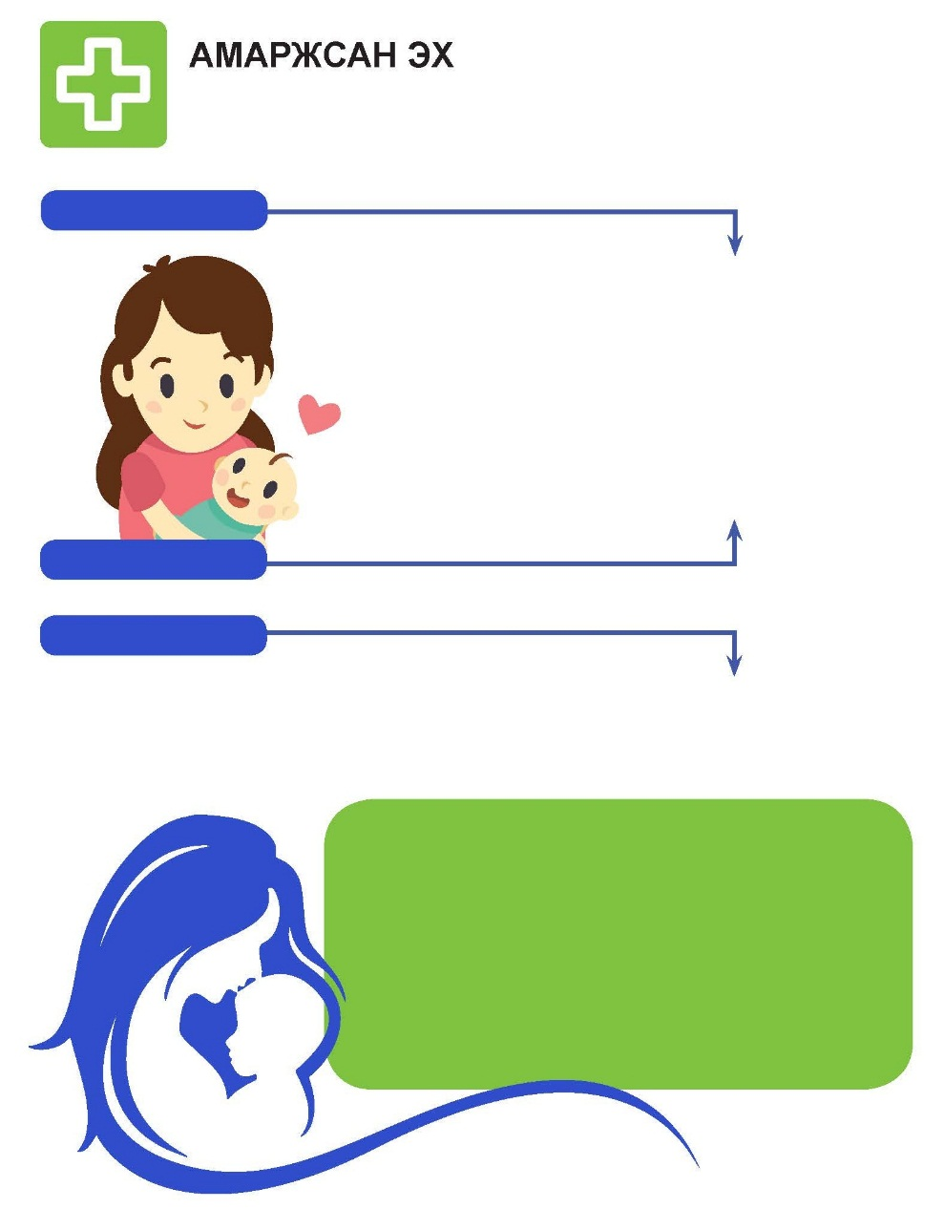
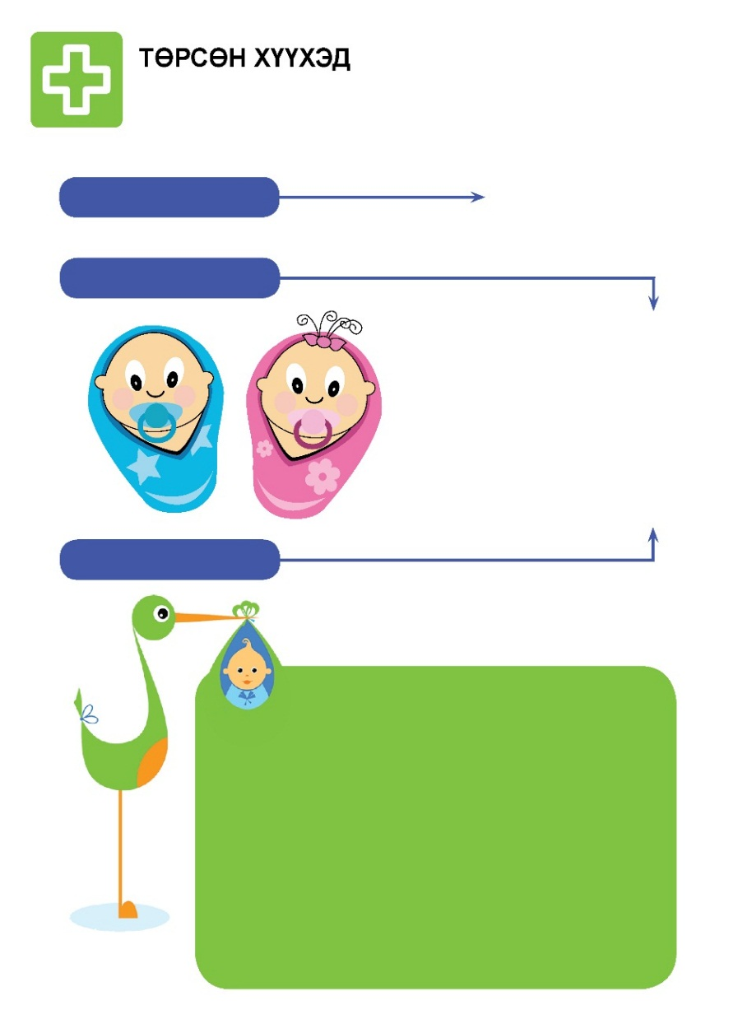
ХҮН АМ, НИЙГМИЙН ҮЗҮҮЛЭЛТ- Эрүүл мэнд
2018 I- IV
2018 I-IV
487
484
2019 I-IV
454
454
440
2019 I-IV
2020 I-IV
2020 I-IV
437
2020 оны 5 сарын 1 ны байдлаар 437 эх амаржиж, 440 хүүхэд төрүүлсэн нь өмнөх оноос амаржсан эх 17 (96.3%)-аар, буурсан байна.
2019 оны 5 сарын 1 ны байдлаар 440 хүүхэд шинээр мэндэлсэн нь өмнөх оны мөн үетэй харьцуулахад 14 (96.9%) аар буурсан байна.

Slide 8
ХҮН АМ, НИЙГМИЙН ҮЗҮҮЛЭЛТ- Эрүүл мэнд

Slide 9
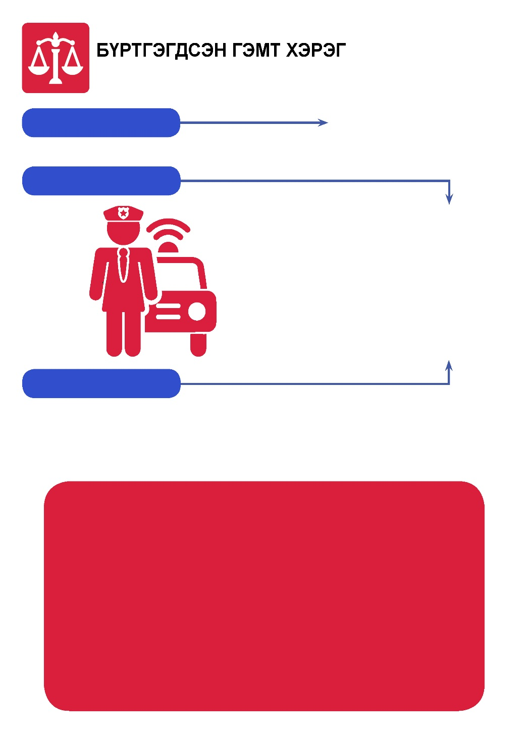
ХҮН АМ, НИЙГМИЙН ҮЗҮҮЛЭЛТ- Гэмт хэрэг
2018 I-IV
76
2015 I-II
2016 I-II
2019 I-IV
101
82
2020 I-IV
2017 I-II
Аймгийн хэмжээгээр 82 гэмт хэрэг бүртгэгдсэнээс 31.7 хувийг иргэдийн эрх чөлөө эрүүл мэндийн эсрэг гэмт хэрэг, 43.9 хувь нь бусдын өмчлөлийн эсрэг гэмт хэрэг, 24.4 хувийг бусад төрлийн гэмт хэрэг эзэлж байна.
Улсын хэмжээгээр 2017 оны эхний 2 сард 14.1 мянган хүн эрүүлжүүлэгдэж, 1397 хүн баривчлагдсан нь өмнөх оноос эрүүлжүүлэгдсэн хүн 1208 (7.9%)-аар, баривчлагдсан хүн 501 (55.9%)-ээр буурсан байна.

Slide 10
МАКРО ЭДИЙН ЗАСГИЙН ҮЗҮҮЛЭЛТ- Мөнгө зээл, татварын орлого
МОНГОЛ БАНКНЫ МЭДЭЭ, сарын эцэст
2018 IV
2019 IV
2020 IV
Гүйлгээнд байгаа бэлэн мөнгө /сая.төг/ | 8848.4 | 7203.2 | 10052.4
Иргэдийн мөнгөн хадгаламж /тэрбум.төг/ | 78.7 | 92.9 | 104.5
Олгосон зээл /тэрбум.төг/ | 42.8 | 33.9 | 156.0

Slide 11
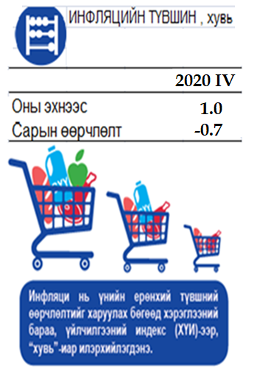
МАКРО ЭДИЙН ЗАСГИЙН ҮЗҮҮЛЭЛТ- Хэрэглээний үнийн индекс
ХЭРЭГЛЭЭНИЙ БАРАА, ҮЙЛЧИЛГЭЭНИЙ ҮНИЙН ИНДЕКС
Завхан аймгийн хэрэглээний үнийн индекс | 2020.04/ 2019.04 | 2020.04/ 2019.12 | 2020.04/ 2020.03
ЕРӨНХИЙ ИНДЕКС | 103.5 | 101.0 | 99.3
01. ХYНСНИЙ БАРАА, СОГТУУРУУЛАХ БУС УНДАА | 112.5 | 108.1 | 100.8
02. СОГТУУРУУЛАХ УНДАА, ТАМХИ, МАНСУУРУУЛАХ БОДИС | 101.3 | 100.1 | 100.0
03. ХУВЦАС, БӨС БАРАА, ГУТАЛ | 102.3 | 100.4 | 100.0
04. ОРОН СУУЦ, УС, ЦАХИЛГААН, ХИЙН БОЛОН БУСАД ТYЛШ | 107.6 | 100.0 | 100.0
05. ГЭР АХУЙН ТАВИЛГА, ГЭР АХУЙН БАРАА | 99.5 | 99.2 | 99.0
06. ЭМ, ТАРИА, ЭМНЭЛГИЙН YЙЛЧИЛГЭЭ | 103.8 | 101.5 | 100.3
07. ТЭЭВЭР | 92.5 | 91.1 | 92.3
08. ХОЛБООНЫ ХЭРЭГСЭЛ, ШУУДАНГИЙН YЙЛЧИЛГЭЭ | 100.0 | 100.0 | 100.0
09. АМРАЛТ, ЧӨЛӨӨТ ЦАГ, СОЁЛЫН БАРАА, YЙЛЧИЛГЭЭ | 100.0 | 100.0 | 100.0
10. БОЛОВСРОЛЫН YЙЛЧИЛГЭЭ | 100.0 | 100.0 | 100.0
11. ЗОЧИД БУУДАЛ, НИЙТИЙН ХООЛ, ДОТУУР БАЙРНЫ YЙЛЧИЛГЭЭ | 100.0 | 100.0 | 100.0
12. БУСАД БАРАА, YЙЛЧИЛГЭЭ | 100.9 | 100.2 | 99.7

Slide 12
ЭДИЙН ЗАСГИЙН ҮЗҮҮЛЭЛТ- Хөдөө аж ахуй
МАЛ ТӨЛЛӨЛТ
БОЙЖУУЛСАН ТӨЛ, төрлөөр, аймгийн дүнгээр,
жил бүрийн эхний IV сард, толгой
Аймгийн хэмжээнд 5 сарын 1-ний байдлаар оны эхний төллөх насны 1555.9 мянган хээлтэгч малын 1085.1 мянга (70.0%) нь төллөжээ. Гүүний 29.1 хувь, үнээний 40.6 хувь, ингэний 40.7 хувь, эм хонины 75.8 хувь, эм ямааны 70.6 хувь нь төллөж байна. Гарсан төлийн 94.7 хувь буюу 1027.5 мянган төл бойжиж байна. Төл бойжилтын хувь өмнөх оны мөн үеэс 4.4 пунктээр буурсан байна.
 | 2016 I-IV | 2017 I-IV | 2018 I-IV | 2019 I-IV | 2020 I-IV
Бүгд | 824151 | 865948 | 687017 | 1046810 | 1027464
Унага | 9711 | 11194 | 10181 | 17697 | 19996
Тугал | 19605 | 20548 | 21220 | 27903 | 32227
Ботго | 563 | 728 | 540 | 707 | 928
Хурга | 476356 | 483795 | 411448 | 601041 | 589372
Ишиг | 317916 | 349683 | 243628 | 399462 | 384941
МАЛ ТӨЛЛӨЛТ /хувь/

Slide 13
ЭДИЙН ЗАСГИЙН ҮЗҮҮЛЭЛТ- Хөдөө аж ахуй
ТОМ МАЛЫН ЗҮЙ БУС ХОРОГДОЛ
ЗҮЙ БУСААР ХОРОГДСОН ТОМ МАЛ, төрлөөр, аймгийн дүнгээр, жил бүрийн эхний IV сард, толгой
Том малын зүй бус хорогдол: 5-р сарын 1-ний байдлаар аймгийн дүнгээр 82.0 мянган том мал зүй бусаар хорогдоод байгаа нь өнгөрсөн оны мөн үеэс 5.3 дахин буюу 66.5 мянган толгойгоор өссөн байна. Нийт хорогдолд хээлтэгчийн хорогдол 18.7 хувь, бог малын хорогдол 89.2 хувь, бод малын хорогдол 10.8 хувийг тус тус эзэлж байна.
 | 2016 I-IV | 2017 I-IV | 2018 I-IV | 2019 I-IV | 2020 I-IV
Бүгд | 114354 | 24660 | 146588 | 15499 | 82058
Адуу | 2011 | 710 | 1866 | 982 | 3199
Үхэр | 7101 | 1616 | 4384 | 1611 | 5674
Тэмээ | 8 | 0 | 28 | 3 | 5
Хонь | 48289 | 12598 | 58260 | 5486 | 42351
Ямаа | 56945 | 9736 | 82050 | 7417 | 30829
ЗҮЙ БУСААР ХОРОГДСОН ТОМ МАЛ /толгой/

Slide 14
ЭДИЙН ЗАСГИЙН ҮЗҮҮЛЭЛТ- Аж үйлдвэр
АЖ ҮЙЛДВЭРИЙН НИЙТ ҮЙЛДВЭРЛЭЛ, салбараар, өссөн дүнгээр , сая төгрөг
АЖ ҮЙЛДВЭР
Аж үйлдвэрийн нийт бүтээгдэхүүний үйлдвэрлэл 5 сарын 1-ний байдлаар оны үнээр 8 тэрбум 170.2 сая төгрөг болж, өнгөрсөн оноос 1.8 дахин буюу 3747 сая төгрөгөөр өссөн байна. Нийт үйлдвэрлэлээс ААНэгжийн үйлдвэрлэл нь 6 тэрбум 578.5 сая төгрөг, иргэдийн үйлдвэрлэл нь 1 тэрбум 591.7 сая төгрөг болсон байна.
Аж үйлдвэрийн салбар | 2015 | 2016 | 2017 | 2018 | 2019 | 2019
 |  |  |  |  |  | 2018
Нийт дүн | 4797.0 | 4928.5 | 4832.5 | 4423.2 | 8182.4 | 1.8²
Боловсруулах үйлдвэр | 1722.7 | 2197.3 | 2159.7 | 1399.1 | 5047.0 | 3.6²
Цахилгаан, дулааны эрчим хүч үйлдвэрлэл, усан хангамж | 3074.3 | 2731.2 | 2672.8 | 3024.1 | 3135.4 | 103.7

